Slide 1
Coevolução e Macroevolução

Slide 2
Visão comum da Adaptação como sendo produto das mudanças em uma espécie/população qualquer causada por alterações no ambiente em que ela vive
O que é coevolução? Ocorre quando 2 ou mais espécies influenciam a evolução uma da outra

Slide 3

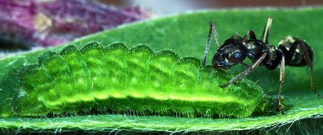
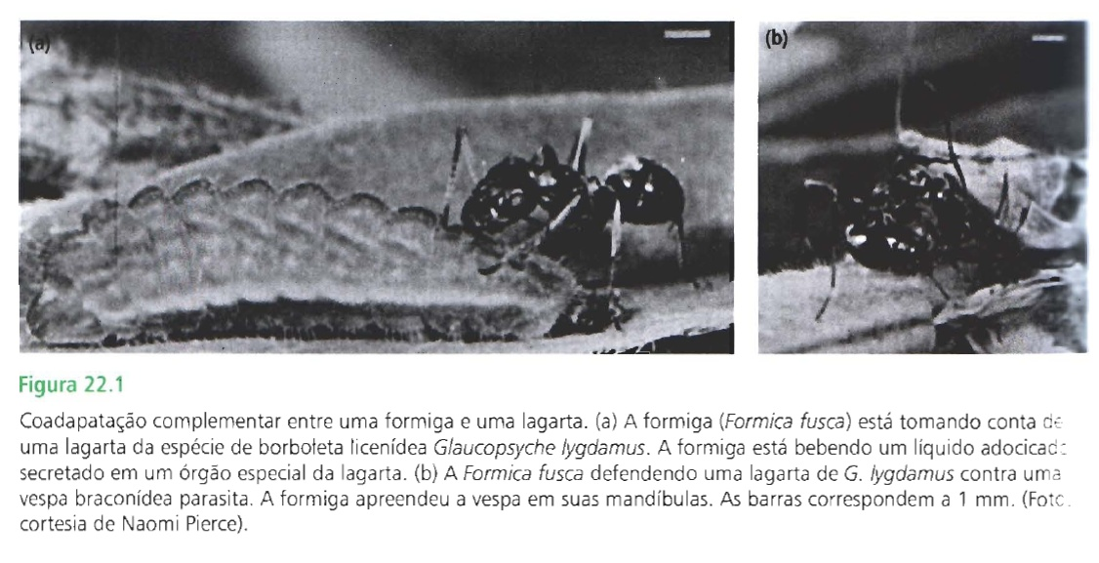
Naomi Pirce

Slide 4
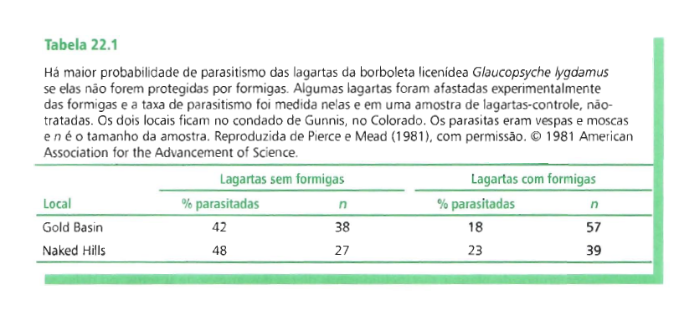
Mutualismo (orgão de Newcomer e proteção das formigas contras as vespas e moscas)

Slide 5
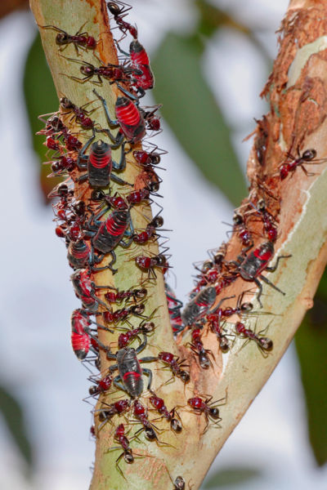
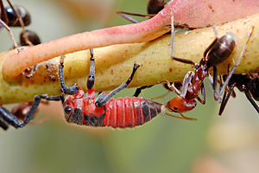
Estes exemplos levantam algumas questões. Será que todo mutualismo são exemplos de coevolução?
Coadaptação implica em coevolução? Como pode a coadaptação entre formiga e borboleta ter evoluido?
1 – Coevolução
2 – Alternativa?
Leaf Hopper nymph of the Common Jassid (Eurymela fenestrata). Specimen approx 10mm in length. Taken in Swifts Creek, Victoria, Australia in January 2007.

Slide 6
Coadaptação interespecífica, ou seja, adaptação mútua de duas espécies sugere Coevolução....
Mas não é evidência definitiva de que a coevolução foi o processo que produziu a coadaptação.

Slide 7

Daniel H. Janzen (1980) -
When is it Coevolution?
Evolution, Vol. 34 (3): 611-612
Duas espécies podem estar evoluindo
de modo independente e em um
determinado tempo simplesmente ocorrer que as duas formas estivessem mutuamente adaptadas (pré-adaptadas)
Logo, para demonstrar coevolução exige não só que se mostre que as duas formas estão coadaptadas hoje, mas que seus ancestrais evoluíram juntos, exercendo forças seletivas um sobre o outro

Slide 8
Daniel H. Janzen
Definição mais precisa de coevolução: “requer que cada uma das espécies em interação mude sua composição genética em resposta a uma mudança genética na(s) outra(s)”
Coevolução – Adaptação recíproca entre duas espécies; cada espécie exerce uma pressão seletiva sobre a outra espécie e evolui em resposta à outra espécie
“Interação” é a chave; diversas interações ecológicas podem produzir coevolução: mutualismo, predador-presa, competição, parasitismo

Slide 9
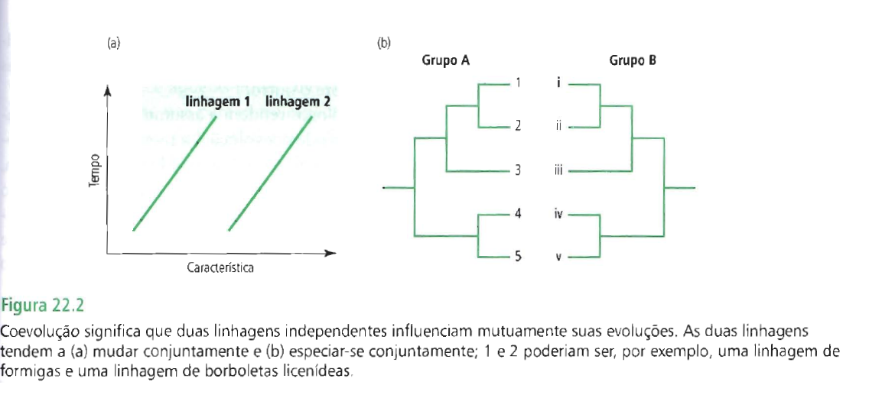
Ponto Importante – Associação histórica entre as mudanças recíprocas das espécies – coloca o problema dentro da biologia comparativa histórica fazendo uso de filogenias para ver o padrão e o tempo em que ocorreram as mudanças

Slide 10
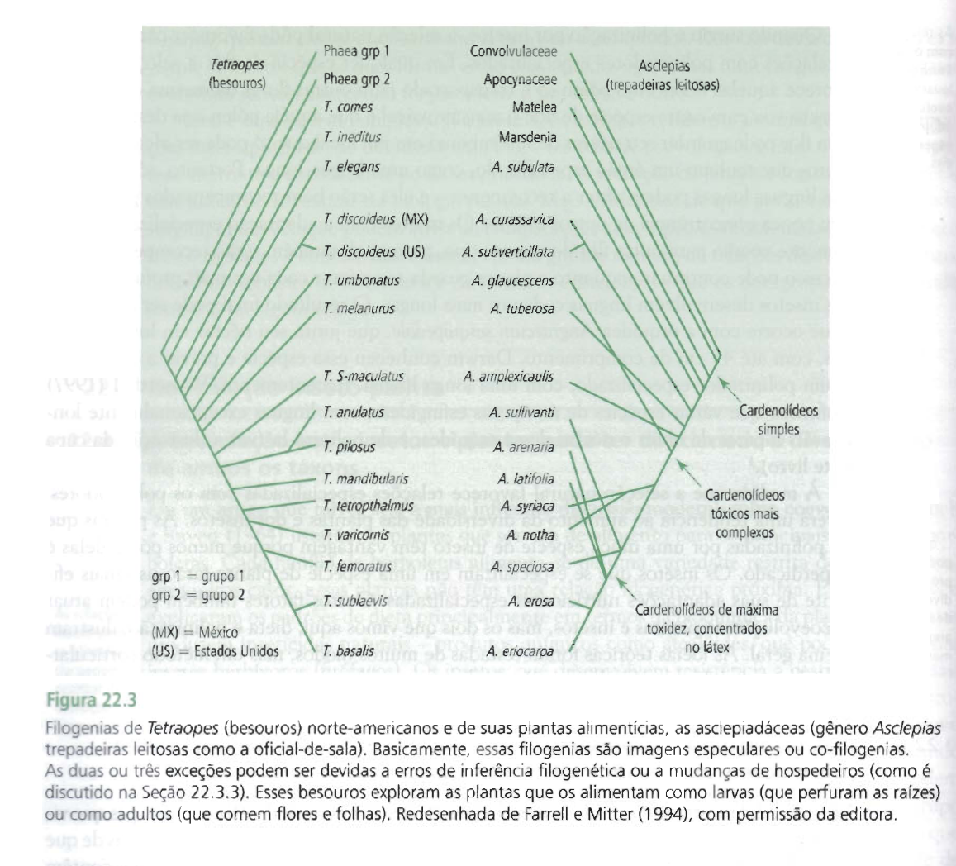
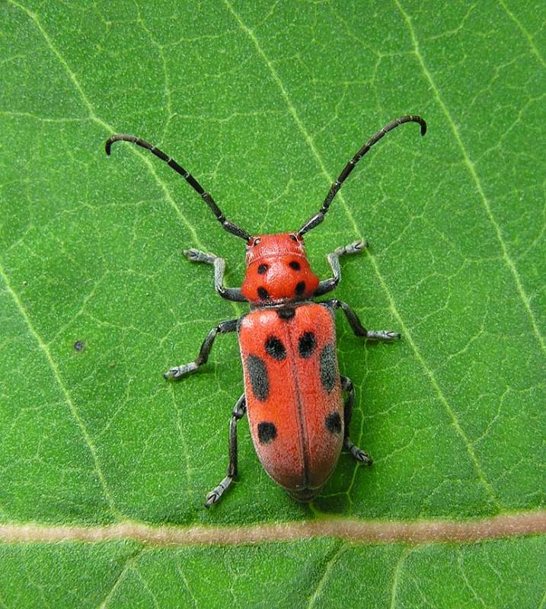
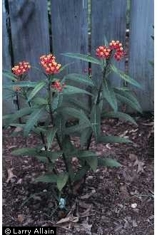

Slide 11
Então sempre que tiver co-evolução teremos as co-filogenias (filogenia de dois grupos que interagem ecológicamente e são imagens espelhadas uma da outra)???

Slide 12
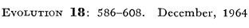
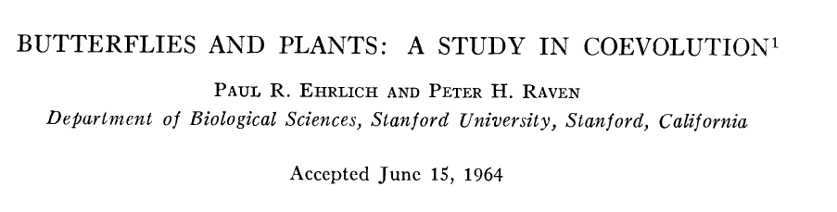
Coevolução inseto-planta
Mecanismos de desintoxificação em insetos que permitem que estes se alimentem das plantas--- evolução de novos inseticidas naturais (alcalóides por exemplo) que podem envenenar os insetos fitófagos

Slide 13


Coevolução inseto-planta
Listaram as famílias de borboletas e as variedades de plantas que elas se alimentam. Formavam grupos bioquímicos e não filogenéticos...
Paul Ehrlich
Dr. Peter H. Raven no Jardim Botânico do Missouri

Slide 14
Coevolução inseto-planta
Novo mecanismo de desintoxificação – permite invadir um novo nicho delimitado quimicamente (Ehrlich & Raven 1964) e diversificação dos insetos em plantas não necessariamente filogenéticamente próximas, mas sim bioquimicamente similares nas suas defesas...
Paul Ehrlich
Dr. Peter H. Raven no Jardim Botânico do Missouri

Slide 15
Coevolução inseto-planta
Pressão para evolução de novas defesas -> pressão para novos mecanismos de desintoxificação – loop positivo -> Corrida armamentista – diversificação de insetos e angiospermas
Bate com a associação entre borboletas e plantas documentada em 1964

Slide 16
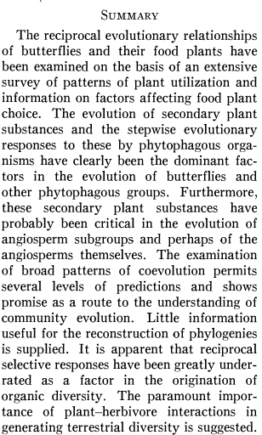

Coevolução inseto-planta

Slide 17
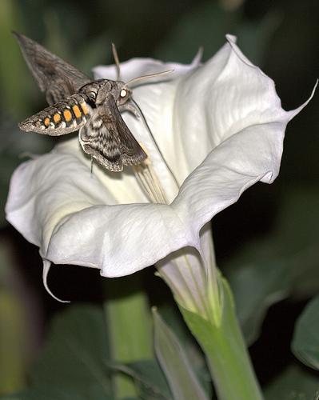
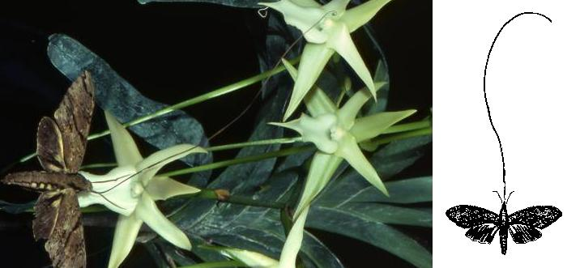
Coevolução inseto-planta
Vimos comida x defesa na diversificação de angiospermas e insetos
Polinização por insetos... (idéia poderosa de que a diversificação macroevolutiva de angiospermas e insetos foi impulsionada por coevolução)

Slide 18
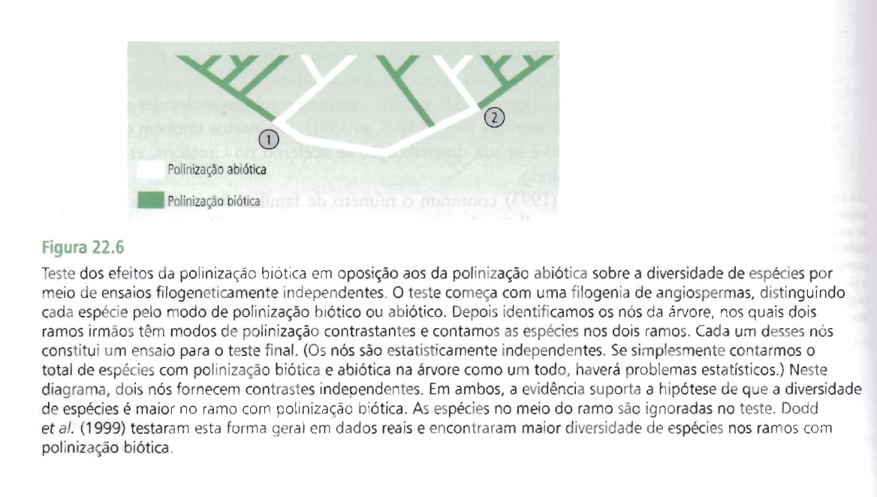
Coevolução têm Importância Macroevolutiva?

Slide 19
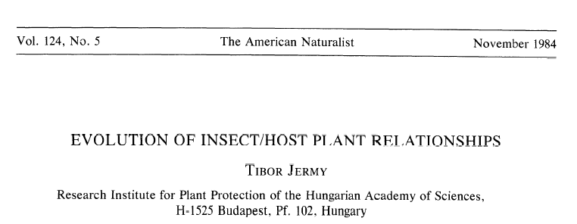
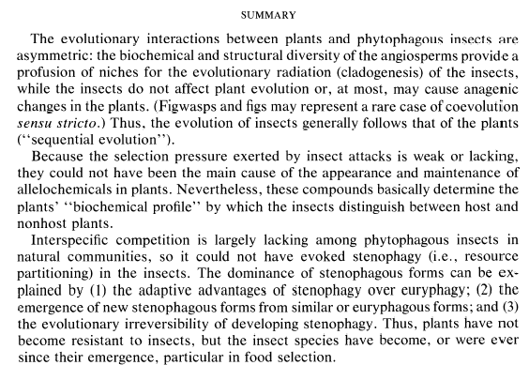
Evolução sequencial – uma alternativa
stenophagy Having a narrow range of feeding
euryphagous
able to eat a varied diet

Slide 20
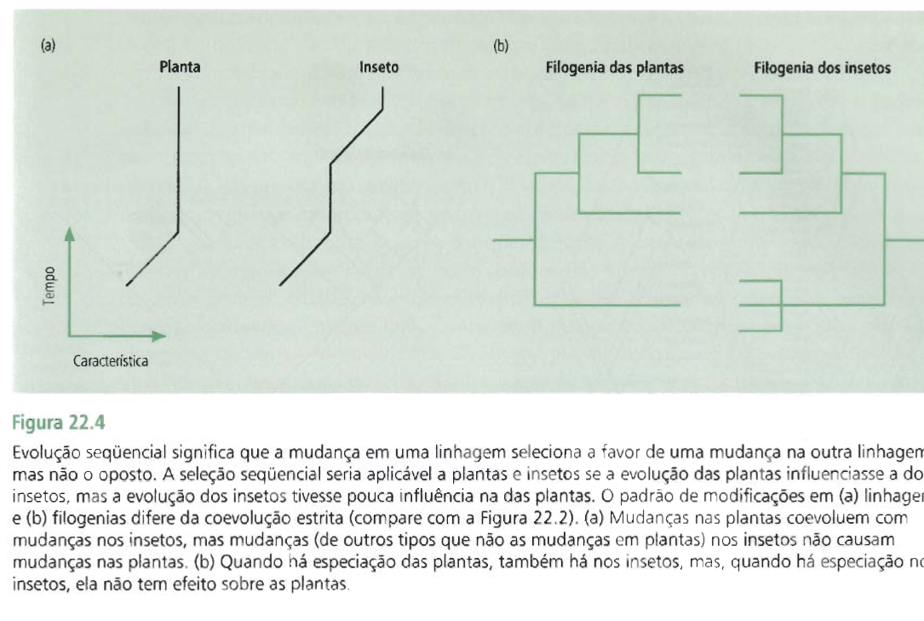
Evolução sequencial – alternativa

Slide 21
Estudos ecólogicos-genéticos tanto em escala micro como macroevolutiva e colocados em um contexto comparativo filogenético podem ser uma boa estratégia para estudar coevolução

Slide 22
Será que a coevolução sempre leva a cofilogenias?
Toda cofilogenia é evidência de coevolução?

Slide 23
Inseto-planta – Mudança de hospedeiro....
Perda do padrão de co-filogenias ou filogenias especulares

Slide 24
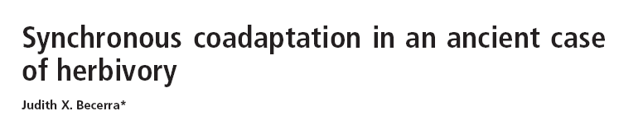


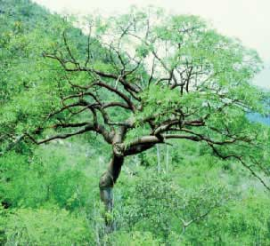
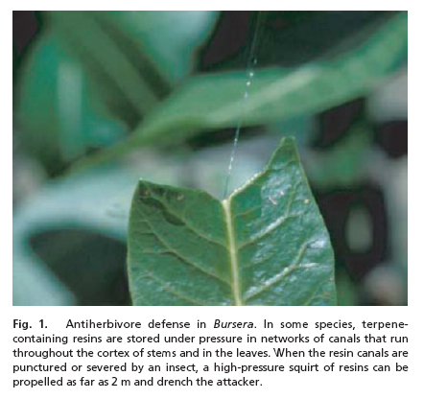
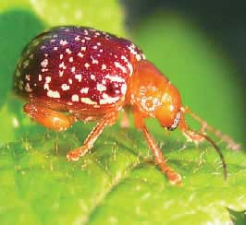
Bursera e Blepharida

Slide 25
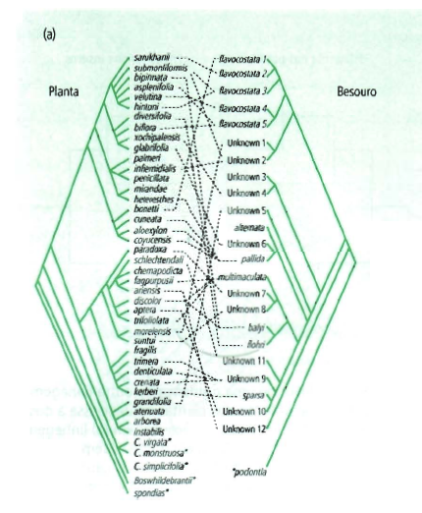
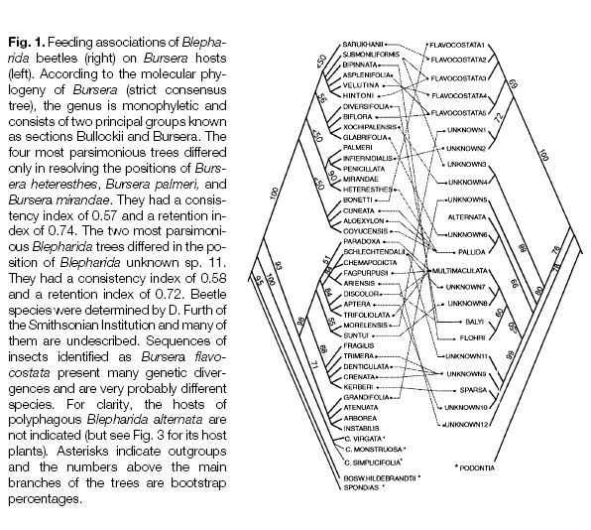
Perda do padrão de co-filogenias ou filogenias especulares – Sem correspondênia, ou seja, não são cofilogenias

Slide 26
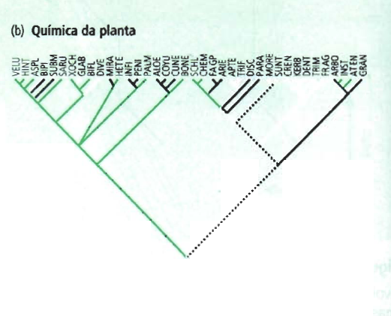
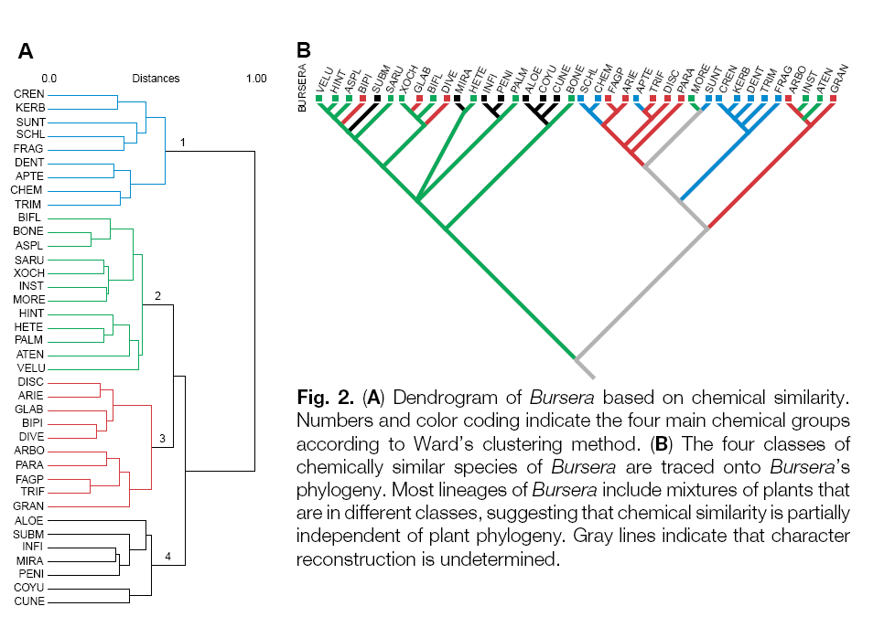

Slide 27

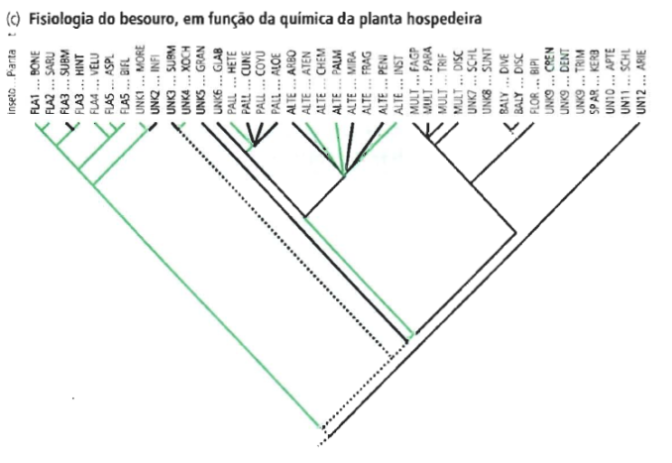
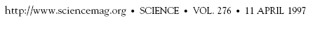
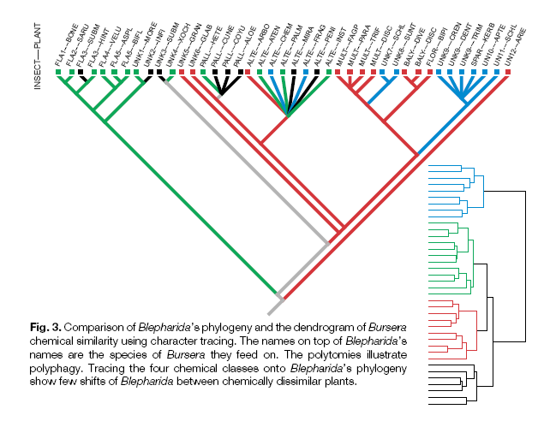

Slide 28
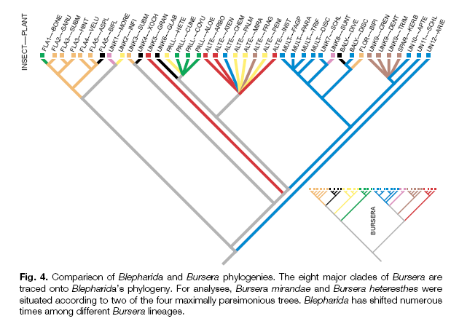

Slide 29
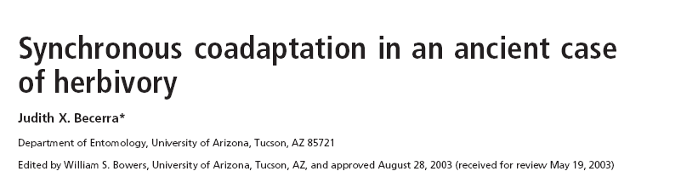

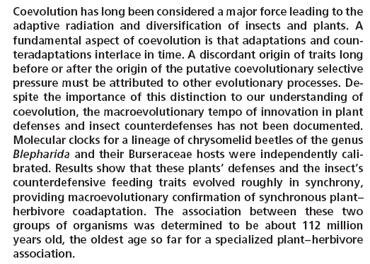

Slide 30
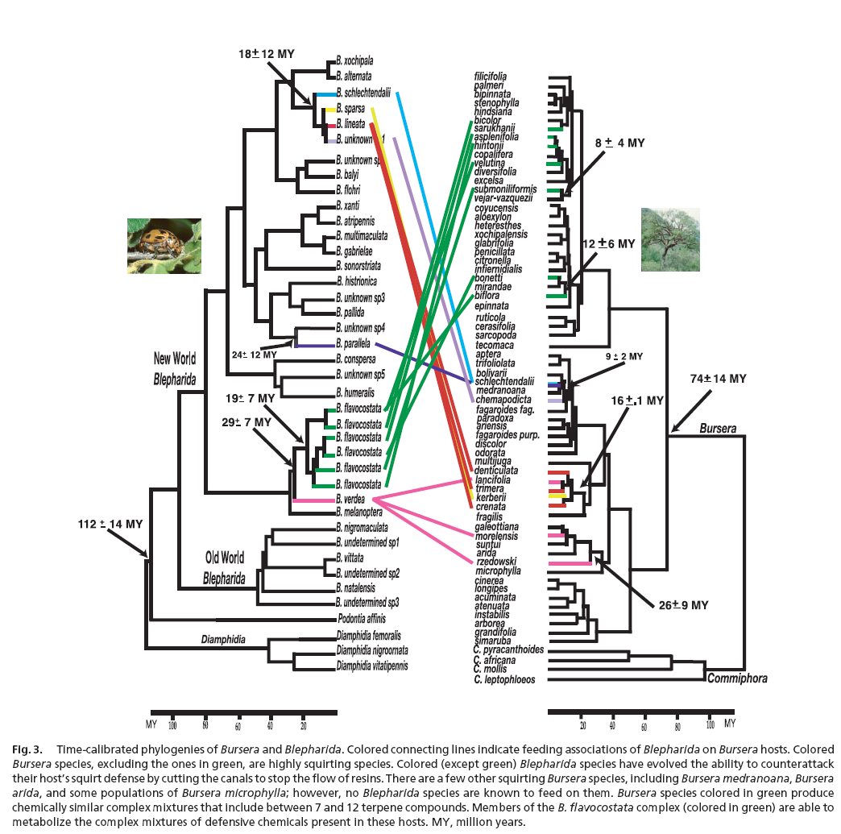

Slide 31

Mostra que não existe um padrão de cofilogenia entre os besouros e as plantas hospedeiras, mas sim uma associação entre grupos bioquímicos das plantas e os besouros. Além disso mostra que a diversificação destas linhagens deve ter ocorrido ao mesmo tempo – evidência forte de coevolução
Bursera e Blepharida

Slide 32

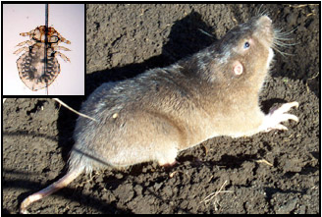
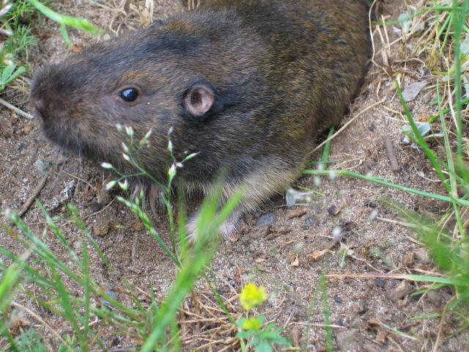
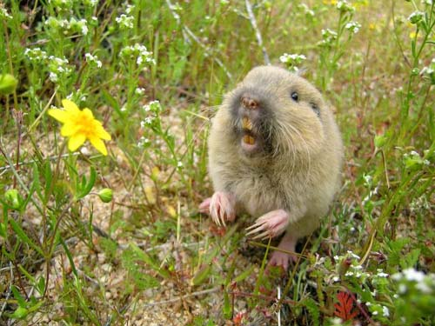
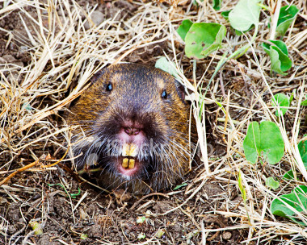
MARK S. HAFNER

Slide 33
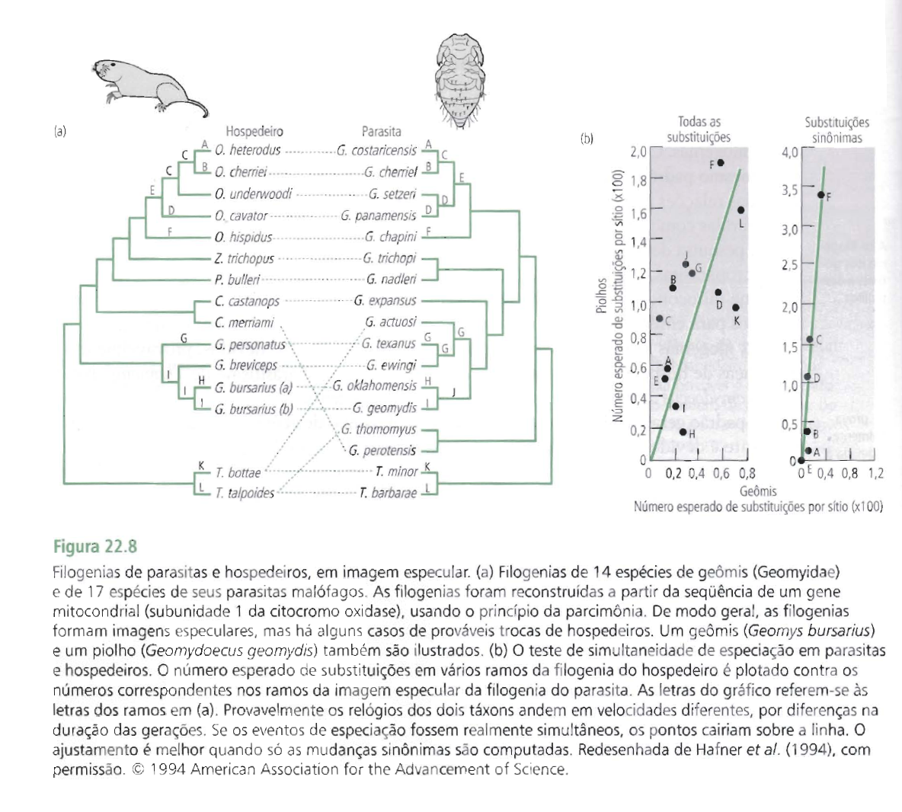

Slide 34
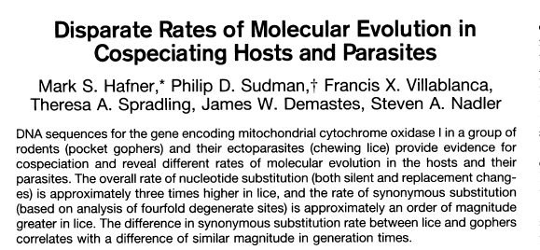
MARK S. HAFNER
Mostra que além de ter um padrão de cofilogenia entre os ratos e os piolhos a diversificação destas linhagens deve ter ocorrido ao mesmo tempo – evidência forte de coevolução

Slide 35
Mas será que foi co-evolução? Qual a condição que define que duas (ou mais) espécies estão co-evoluindo????
Lembrando:
Especiação Alopátrica, sem contato entre os tucos-tucos; os piolhos seguem por que não mudam de hospedeiro
“Adaptação recíproca entre duas espécies; cada espécie exerce uma pressão seletiva sobre a outra espécie e evolui em resposta à outra espécie”

Slide 36
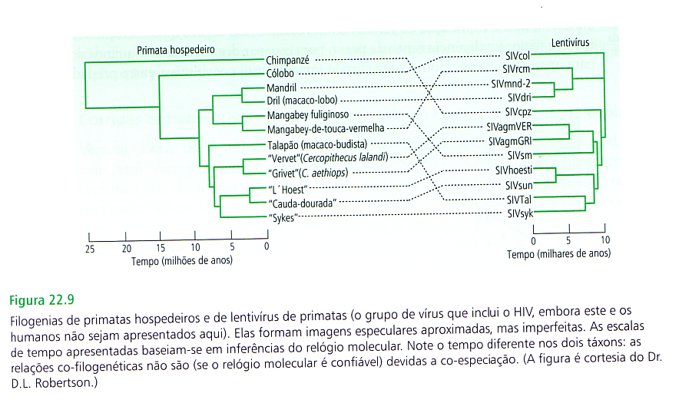
Parasita-hospedeiro

Slide 37
Cofilogenias podem ser produzidas por:
Coevolução
Evolução sequencial
Especiação alopátrica por causas externas sem influência recíproca das linhagens
Mais ainda, coevolução pode não produzir cofilogenias:
Perda do padrão de co-filogenias ou filogenias especulares (quando acontecem mudanças de hospedeiro - Inseto-planta

Slide 38
Mensagem
Nem sempre coevolução vai produzir cofilogenias e nem toda cofilogenia é produto da coevolução

Slide 39
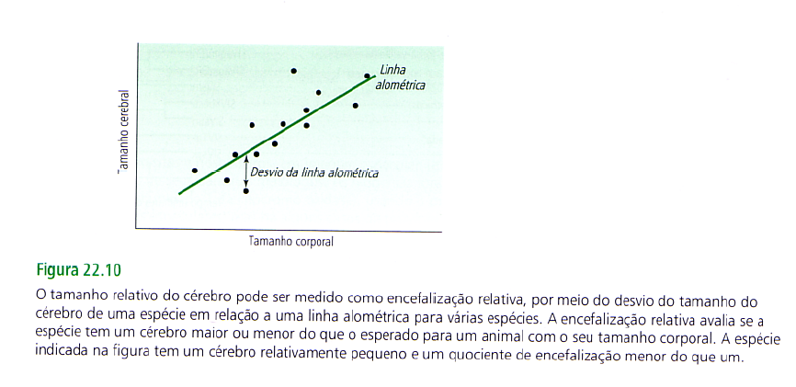
Coevolução e Macroevolução

Slide 40
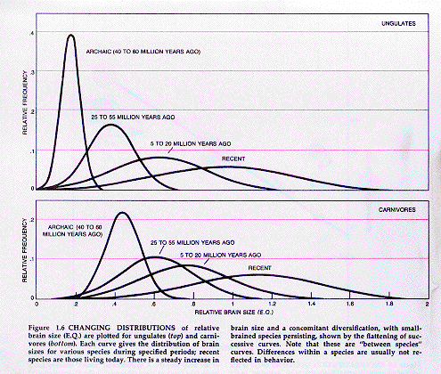
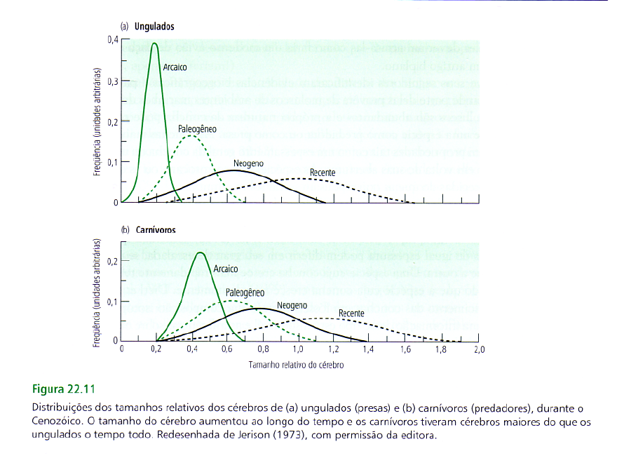

Slide 41
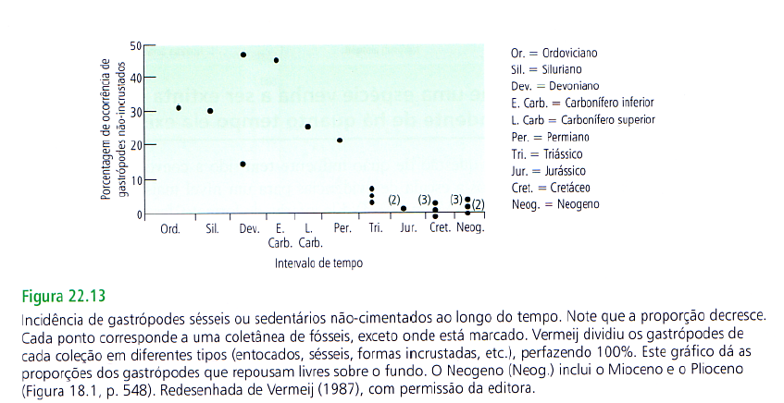
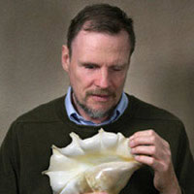
Geerat Vermeij

Slide 42
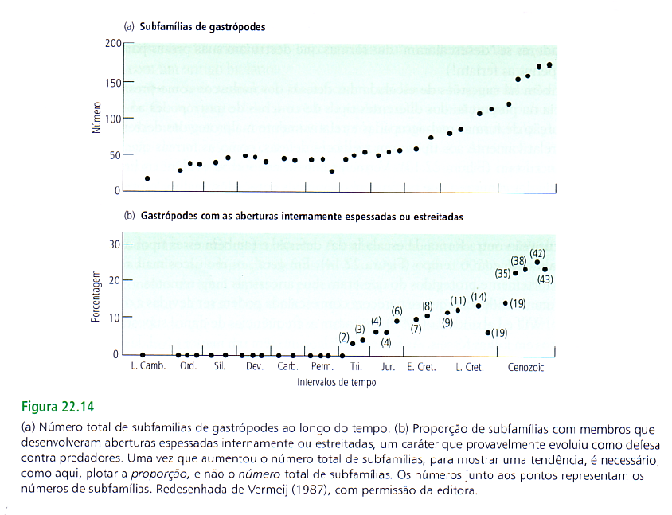

Slide 43
Coevolução difusa! 3, 4, 5, 10, 100 espécies em interação....
Casos mais claros de coevolução vem de interações par à par.
Na prática cada espécie vai experimentar pressões seletivas de várias outras espécies e exercer também pressões em várias espécies
A evolução de uma espécie qualquer será uma resposta agregada (ou composta) à todos os seus mutualistas, competidores, predarores, presas e qualquer mudança evolutiva em uma linhagem pode não ser facilmente explicada em termos de 1 competidor apenas. Isto é coevolução difusa e é muito difícil de se estudar....

Slide 44
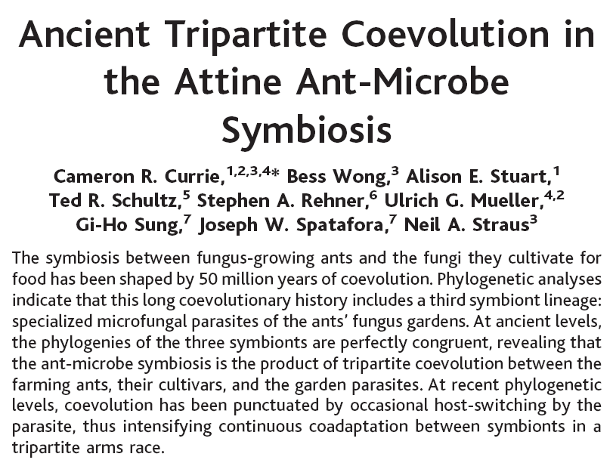
Coevolução em 4 grupos de organismos em interação a pelo menos 50 milhões de anos
Formigas<->Fungos ---Micro-fungos parasitas dos fungos ----Bactérias com antibióticos nas formigas!!!

Slide 45
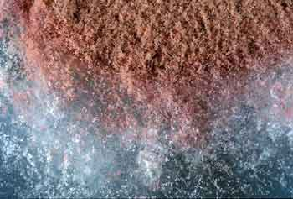
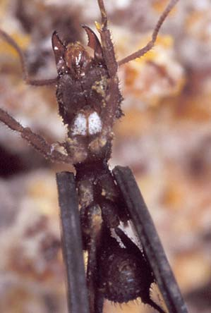
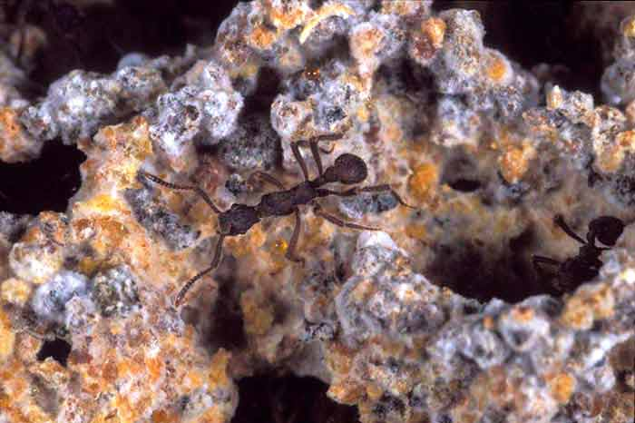
© Gregory G. and Mary Beth Dimijian

Slide 46

Cofilogenias temporalmente concordantes em 3 dos 4 grupos já estudados!!!! Mutualismo de 3 contra o antagonismo parasitário de 1!!!!

Slide 47




Simpsonian view of life
“Life is like a donut: round
and empty inside”
Macroevolution– Invasion and diversification of adaptive zones
George G. Simpson

Slide 48




Macroevolution– Invasion and diversification of adaptive zones –
Lago Vitória na Africa – Formado a 400.000 anos mas secou completamente a cerca de 17.000 anos. Após a invasão do lago por ciclídeos estes se diversificaram em mais de 300 espécies

Slide 49


Slide 50















Slide 51




93% of the total magnitude of evolution was aligned size
Figure 2

Slide 52



Slide 53
Figure 2

Slide 54


Size evolution
Diet-based adaptive zones
Adaptive Landscape

Slide 55
Adaptive Landscape

Slide 56




History of the Fauna of Latin America
by George Gaylord Simpson (1950)

Slide 57
Resumo:
O que é coevolução. Sua origem em interações ecológicas bem conhecidas. Como estudar e demonstrar coevolução. Hipóteses alternativas (Evolução sequencial, préadaptação). Seu papel macroevolutivo.

